Slide 1
Республика Мордовия, Чамзинский район, п.Чамзинка
Муниципальное бюджетное дошкольное образовательное учреждение «Детский сад «Планета детства» комбинированного вида»
Дидактическая игра по финансовой грамотности РЕКА ВРЕМЕНИ (история денег)
выполнила:
Холодова Олеся Николаевна, воспитатель

Slide 2
Цель: Развитие у детей познавательных интересов через совместную познавательно-исследовательскую деятельность при ознакомлении их с историей возникновения денег, упорядочение временных отношений (представление об истории возникновения денег).
Задачи:
Воспитательные: Воспитывать потребность в доброжелательных отношениях со сверстниками посредствам организации подгрупповой формы деятельности.
Развивающие: Развивать мышление, память, любознательность, умение анализировать, обобщать, сравнивать денежные знаки по различным признакам, развивать умение выражать свои мысли и делать выводы.
Обучающие: Дать детям представление об истории и развитии денежной единицы от прошлого к настоящему; вызвать интерес к прошлому предмета.

Slide 3
Правила игры
Форма проведения: занятие-игра.
Участники: ведущий, дети старшей и подготовительной группы.
Форма проведения: групповая или индивидуальная.
В игре могут принимать участие 2 команды, один или несколько участников.
Ведущий зачитывает вопросы, команды или участники (участник) поочередно отвечают.

Slide 4
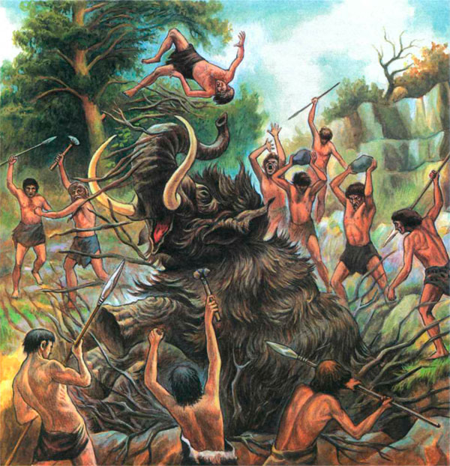
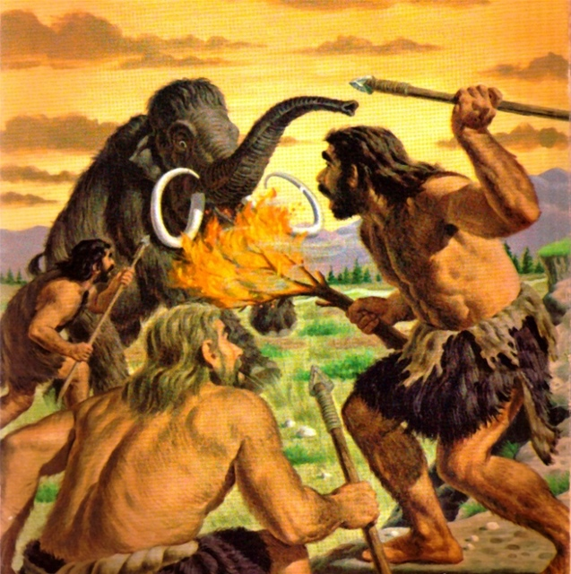
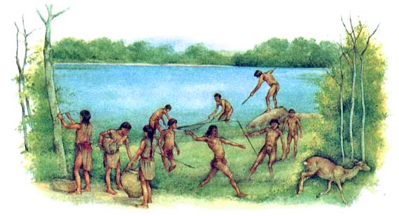
Давным – давно денег совсем не существовало. Человек тогда еще жил в пещерах и все свое время тратил на добывание пищи. Деньги этому человеку совершенно не были нужны.

Slide 5
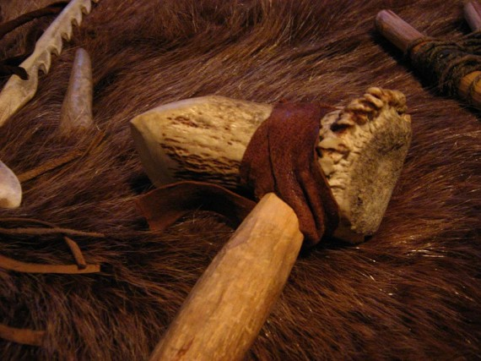
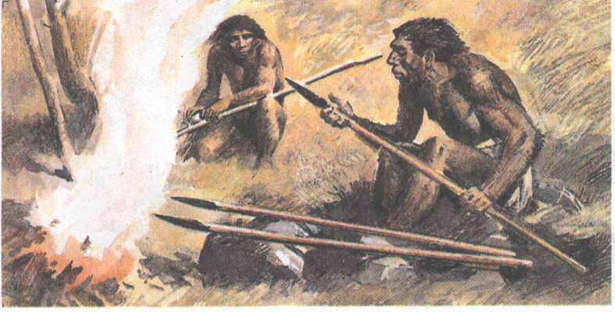
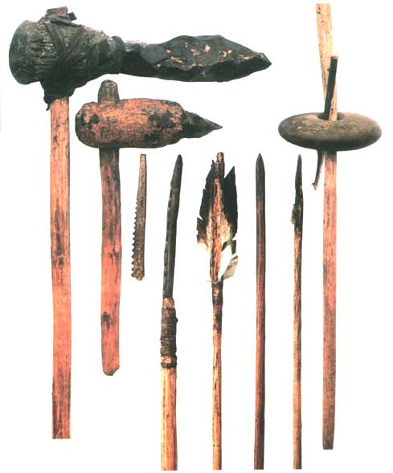
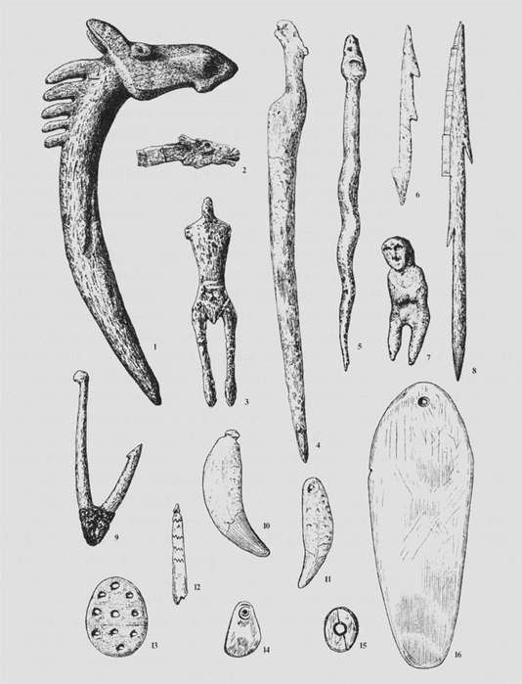
Но прошло много лет и люди научились делать себе из камня топоры , ножи, глиняные горшки, копья, стрелы. Пищу добывали охотой и рыбной ловлей. Племена заключали союз и стали меняться.

Slide 6
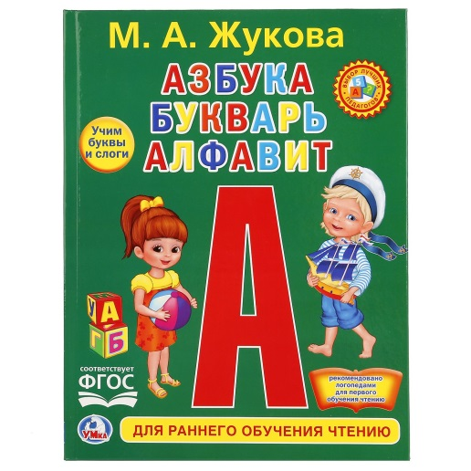
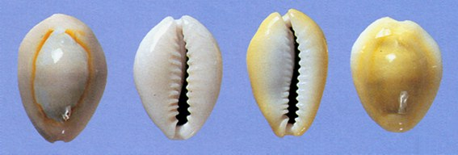
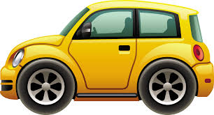
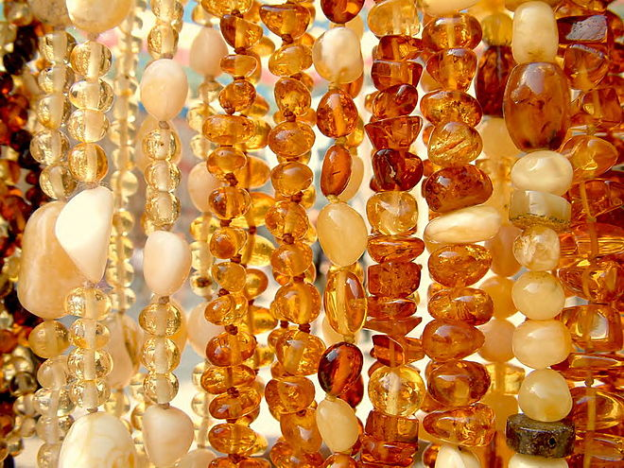
Подобрать картинки с изображением денег древнего времени

Slide 7
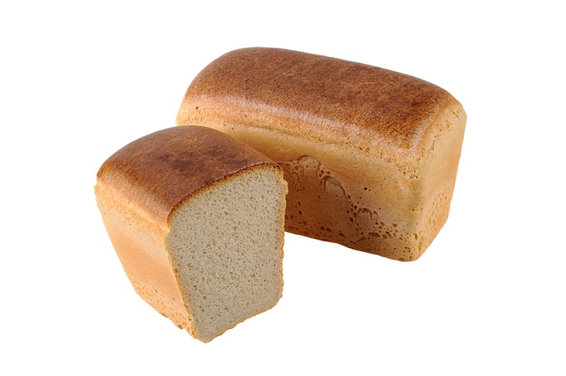
Подобрать картинки с изображением денег древнего времени

Slide 8
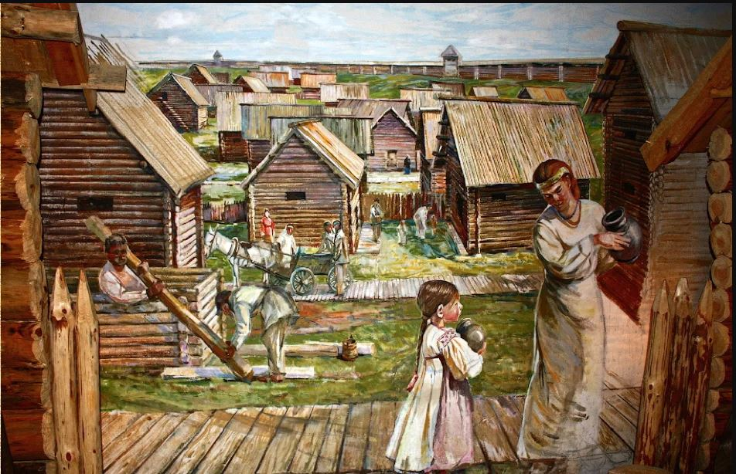
Старина

Slide 9
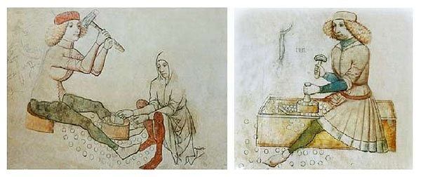
Кузнецы чеканили монеты. Кусочек серебра клался на наковальню, и по нему ударяли чеканом- молотком с рисунком или надписью.

Slide 10
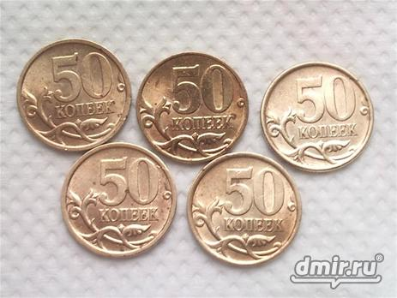
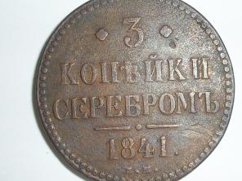
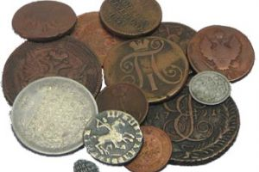
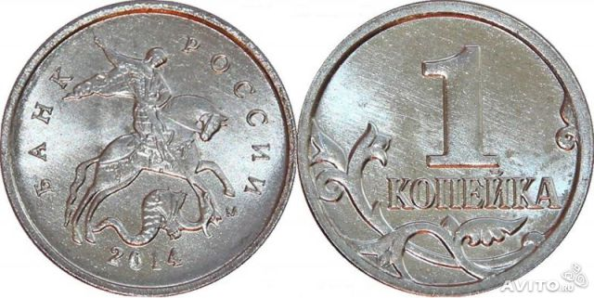
Подобрать картинки с изображением денег древней Руси.

Slide 11
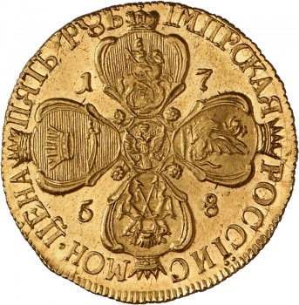
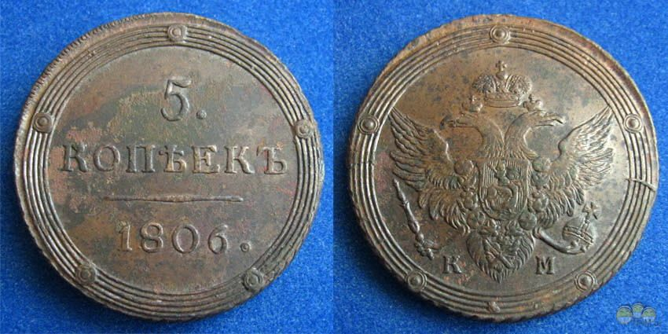
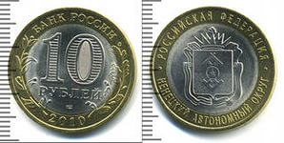
Подобрать картинки с изображением денег древней Руси.

Slide 12
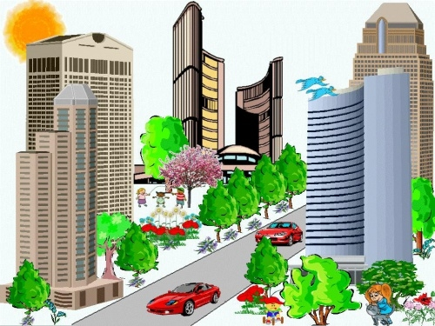
Наше время

Slide 13
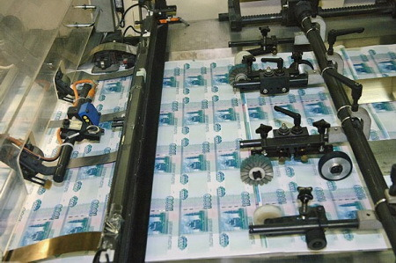
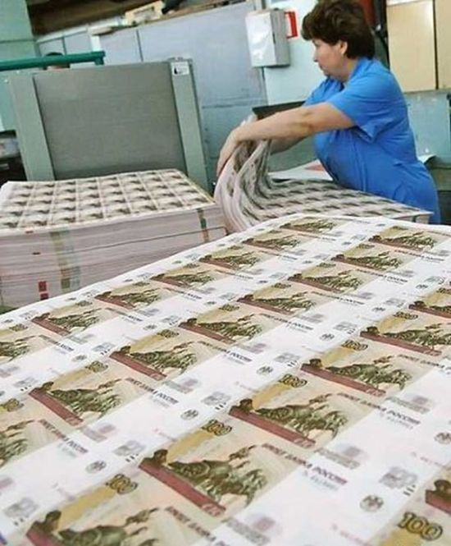
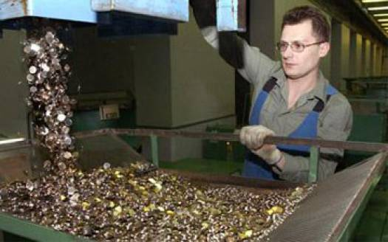
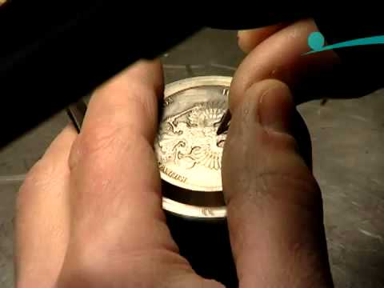
Вот так чеканят и печатают современные деньги.

Slide 14
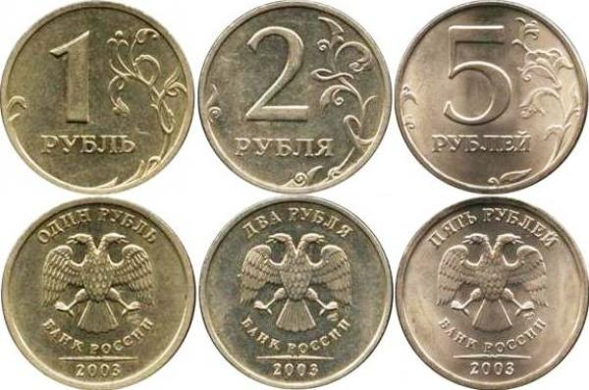
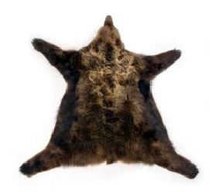
Подобрать картинки с изображением монет современной России

Slide 15
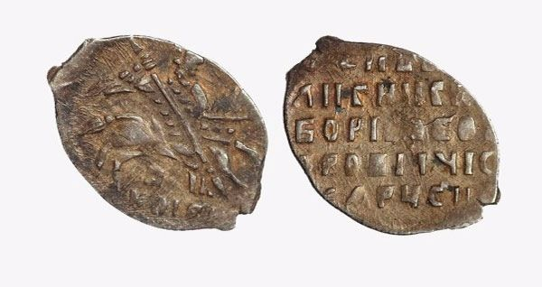
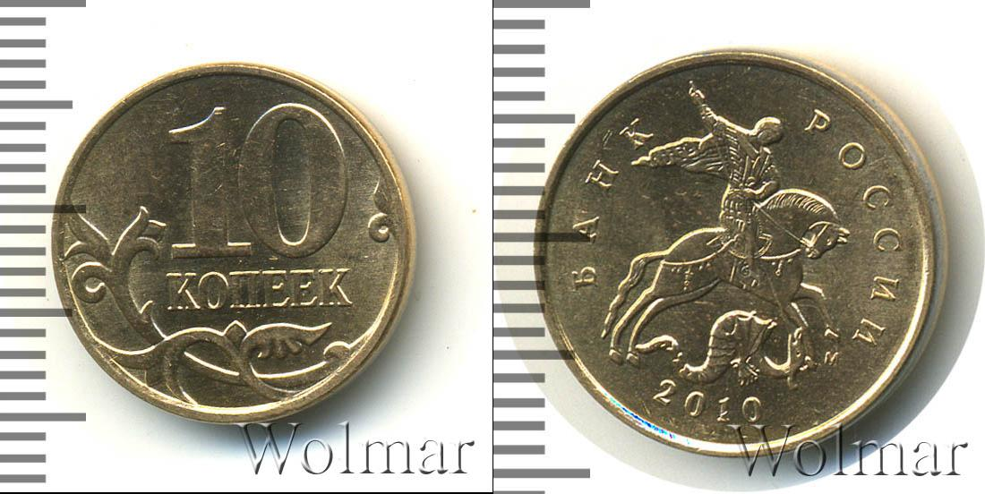
Подобрать картинки с изображением монет современной России.

Slide 16
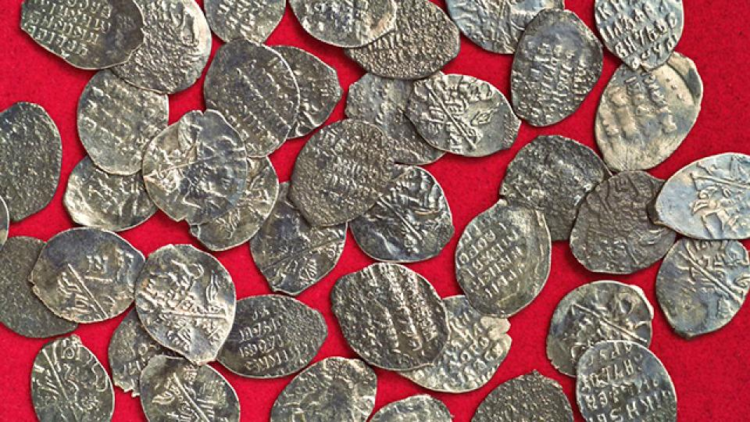
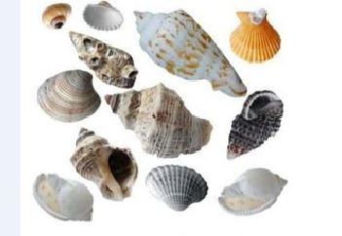
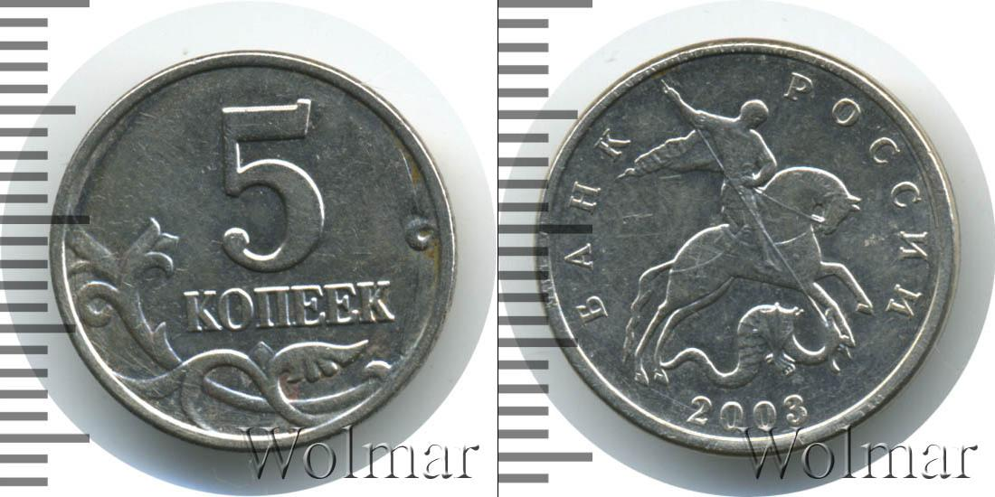
К какому времени относится данный вид денег?

